Slide 1

第二章 0与1的信息世界

Slide 2
提纲
二进制信息
进制转换
数字运算
数字化文字
数字化声音图像

Slide 3


2.1 二进制信息
2.1 二进制信息
计算机用二进制编码，即“0”和“1”编码
数字化动机
人机交流
记录
1001001

Slide 4
2.1 二进制信息
用二进制原因
二进制：0、1 十进制：0-9
电路简单，易于表示
可靠性高，不易出错
运算简单：求积求和3个运算
逻辑性强：逻辑运算的真和假
Notes:
逻辑性强：二进制的0和1对应逻辑代数的真和假，做条件判断，做是否执行某个操作，循环

Slide 5


2.1 二进制信息
数制
美洲玛雅人
十进制
十六进制
二十进制
中国
六十进制
两河流域古巴比伦人
二进制
八进制
Unix
Notes:
十进制：代表10个数字（0-9）做基本字符来表达所有数
古巴比伦文明主要位于现今伊拉克境内的底格里斯河和幼发拉底河两河流域，先波斯再阿拉伯
各进制使用领域：
法语：10,16,60

Slide 6
2.1 二进制信息
美洲玛雅人
数制
十进制
十六进制
二十进制
法语数字
六十进制
1-16(16):un、deux,trois, seize。
17-69(10):21=20+1vingt et un 62=60+2 soixante-deux
70-79(10,16,60):70=60+10 soixante-dix 72=60+12
80-99(10,16,20):97=20*4+17quatre-vingt-dix-sept.

Slide 7
 | 十进制 | 二进制 | 八进制 | 十六进制
零 | 0 | 0000 | 0 | 0
壹 | 1 | 0001 | 1 | 1
贰 | 2 | 0010 | 2 | 2
叁 | 3 | 0011 | 3 | 3
肆 | 4 | 0100 | 4 | 4
伍 | 5 | 0101 | 5 | 5
陆 | 6 | 0110 | 6 | 6
柒 | 7 | 0111 | 7 | 7
捌 | 8 | 1000 | 10 | 8
玖 | 9 | 1001 | 11 | 9
拾 | 10 | 1010 | 12 | A
拾壹 | 11 | 1011 | 13 | B

Slide 8
 | 十进制 | 二进制 | 八进制 | 十六进制
拾贰 | 12 | 1100 | 14 | C
拾叁 | 13 | 1101 | 15 | D
拾肆 | 14 | 1110 | 16 | E
拾伍 | 15 | 1111 | 17 | F

Slide 9
2.1 二进制信息
数制
数码：符号集十进制{0,1…9},二进制{0,1}，十六进制{0,1…9,A…F}
基:十进制基为10(逢十进一)二进制基为2(逢二进一)
权:不同位置数符代表值不同

Slide 10



2.1 二进制信息
权:不同位置数符代表值不同
210-1-2
  (786.25)₁₀=7×10²+8×10¹+6×10⁰＋2×10⁻¹+5×10⁻²

Slide 11

2.1 信息表示法
为区分不同进制数，2种书写法。
括号+下标，如(1011101)₂、(93)₁₀
数后+字母，D十进制，B二进制，字母O八进制，H十六进制，如1100B、AC72H

Slide 12
2.1 二进制信息
进位 | 二位制 | 八位制 | 十位制 | 十六位制
规则 | 逢二进一 | 逢八进一 | 逢十进一 | 逢十六进一
基数 | 2 | 8 | 10 | 16
数符 | 0,1 | 0,1,2…7 | 0,1,2…9 | 0,1,2…9,A,B…F
权 | 2^{i} | 8^{i} | 10^{i} | 16^{i}
形式 | B | O | D | H

Slide 13
2.1 二进制信息
数制转换
2^{i}
二进制
8^{i}
十进制
八进制
16^{i}
十六进制
Notes:
、

Slide 14
2.1 二进制信息
数制转换
十进制转十进制
(576)₁₀ = 5ⅹ10²+7ⅹ10¹+6ⅹ10⁰
十进制
二进制转十进制
(1011)₂ = 1ⅹ2³+0ⅹ2²+1ⅹ2¹+1ⅹ2⁰
= (11)₁₀
十进制
Notes:
数码：（0-9），（0-1）
基数：10,2

Slide 15
2.1 二进制信息
数制转换
八进制转十进制
(375)₈ =3ⅹ8²+7ⅹ8¹+5ⅹ8⁰=(253)₁₀
十进制
十六进制转十进制
(3AF)₁₆ = 3ⅹ16²+10ⅹ16¹+15ⅹ16⁰
=(943)₁₀
十进制
Notes:
数码：（0-9），（0-1）（0-9，A-F）
基数：10,2

Slide 16
2.1 二进制信息
数制转换
十六进制
除16取余
4位1组
除2取余
十进制
二进制
3位1组
除8取余
八进制
Notes:
、

Slide 17
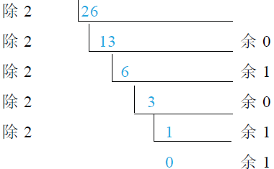
2.1 二进制信息
十进制转二进制:除2取余直到商为0
二进制
(26)₁₀=(11010)₂
26
13
二进制位数=除法次数
从左到右=余数后先后
6
3
1
Notes:
、

Slide 18
2.1 信息表示法
二进制
十进制转二进制:除2取余直到商为0
(26)₁₀=(11010)₂
4
3
2
1
0
13
6
3
1
0
2
2
13
2
6
2
3
2
1
26
6
2
0
26
12
0
1
0
1
1
运算顺序
1
2
3
4
5
0
1
2
3
4
二进制位置
Notes:
、

Slide 19
2.1 二进制信息
八进制
十进制转八进制:除8取余直到商为0
十进制转十六进制:除16取余直到商为0
十六进制
十六进制
十进制
二进制
八进制
Notes:
、

Slide 20
2.1 二进制信息
八进制
二进制转八进制:右往左每3位分为一组，不足3位左侧补零
3
2
1
(1101110)₂=(156)₈
(110)₂=1ⅹ2²+1ⅹ2¹+0ⅹ2⁰=(6)₈
1
(101)₂=1ⅹ2²+0ⅹ2¹+1ⅹ2⁰=(5)₈
2
(001)₂=0ⅹ2²+0ⅹ2¹+1ⅹ2⁰=(1)₈
3
Notes:
、

Slide 21
2.1 二进制信息
十六进制
二进制转十六进制:右往左每4位分为一组，不足4位左侧补零
4
3
2
1
(0011010010110110)₂=(34B6)₁₆
(1011)₂=1ⅹ2³+0ⅹ2²+1ⅹ2¹+1ⅹ2⁰=(11)₁₀ =(B)₁₆
2
Notes:
、

Slide 22
2.1 二进制信息
二进制成组编码
如何演化
丰富的信息
二进制
计算机2种逻辑状态
千变万化形式和内容
成组编码：使用多位的0和1联合表达，位数越多，可能性状态越多

Slide 23
2.1 二进制信息
二进制成组编码
若信息有0~7八个状态，可用000，001，010，011，100，101，110，111来对应，即编码过程，三个比特位的0和1来成组编码形成的八种状态
3位成组编码
8种状态
二进制
Notes:
000,-111 8种状态

Slide 24
2.1 二进制信息
数据表示单位
计算机对数据表示赋予规则
位：
数据存储表示，最常用
字节：
字：
数据处理

Slide 25
2.1 二进制信息
数据表示单位
计算机对数据表示赋予规则
位：最小数据单位，bit比特简称b，2 种取值（0,1）
ASCII码：字母“a”= 01000001

Slide 26
2.1 二进制信息
数据表示单位
计算机对数据表示赋予规则
字节：计算机表示存储空间的基本单位，Byte简称B,1B=8b，KB，MB，GB，TB等，1字母占1字节，1汉字占2字节
Hello 世界
ASCII码：字母“a”=01000001
GB2312：“中”= 10010100 10111001
Notes:
Hello 世界 总字节数 = 5（英文字母） * 1 + 1（空格） * 1 + 2（汉字） * 2 = 5 + 1 + 4 = 10字节
ASCII码
ASCII码：一个英文字符占1个字节，一个汉字占2个字节。UTF-8编码：一个英文字符占1个字节，一个汉字占3个字节（扩展B区以后的汉字占四个字节）。Unicode编码：一个英文字符占2个字节，一个汉字占2个字节。GB2312中文编码：一个汉字占2个字节。GBK编码：一个汉字占2个字节。

Slide 27
2.1 二进制信息
数据表示单位
字:计算机单次数据处理的数据最大位数，Word，32位机，64位机（处理能力）
32位机中，1个字=32个二进制
64位机中，1个字=64个二进制
Notes:
字

Slide 28
2.1 二进制信息
计算机数据换算
以字节（B）为单位，以2¹⁰=1024为进率
单位 | KB | MB | GB | TB | PB
换算关系 | 1KB=1024B | 1MB=1024KB | 1GB=1024MB | 1TB=1024GB | 1PB=1024TB
叫法 | 千字节 | 兆字节 | 吉字节 | 太字节 | 拍字节
涵义 | Kilobyte | Megabyte | Gigabyte | Trillionbyte | Petabyte
Notes:
字

Slide 29

2.2 数字运算
符号数运算编码法
  [-19]原=1000 0000 0001 0011
  [-19]反=1111 1111 1110 1100
  [-19]补=1111 1111 1110 1101
原码
二进制
反码
补码
参与运算
运算结果
减少设备复杂,减法变加法(带符号),引入反码和补码，不同运算用不同码
Notes:
字

Slide 30
2.2 数字运算
最高位表正负，其他位表大小
符号+绝对值，和真值接近直观，十进制转换简单，但加减复杂
原码
  [19]原=0000 0000 0001 0011
  [-19]原=1000 0000 0001 0011
Notes:
1）机器判2数符号，如果相同相加，不相同减法，判断2数绝对值大小，大减小，再判别结果符号

Slide 31
2.2 数字运算
正数反码=原码，负数反码=符号位不变+其他位取反
反码
  [-19]原=1000 0000 0001 0011
  [-19]反=1111 1111 1110 1100

Slide 32
2.2 数字运算
正数补码=原码，负数补码=反码+1
补码
  [-19]原=1000 0000 0001 0011
  [-19]反=1111 1111 1110 1100
  [-19]补=1111 1111 1110 1101

Slide 33
2.2 数字运算
正数直接读，直接运算
正数
原码
反码
补码
负数读原码，运算用补码
负数
原码
反码
补码
负数转补码过渡
可读
运算

Slide 34
2.2 数字运算
运算：3-1 = 2
  [3]原=0000 0000 0000 0011
  [-1]原=1000 0000 0000 0001
  [-1]反=1111 1111 1111 1110
  [-1]补=1111 1111 1111 1111

Slide 35
2.2 数字运算
运算：3-1 = 2
  [3]补 0000 0000 0000 0011
  [-1]补 1111 1111 1111 1111
  1 0000 0000 0000 0010
结果是补码，溢出1去除，最高位0代表正数，正数补码=原码，不用加工，直接读出

Slide 36
2.2 数字运算
运算：-5-10=-15
  [-5]补 1111 1111 1111 1011
  [-10]补 1111 1111 1111 0110
  11111 1111 1111 0001
结果1去除最高位1为负数，不能读取，需还原成原码，负数补码的补码=原码

Slide 37
2.2 数字运算
运算：-5-10= -15
  [-5]补 1111 1111 1111 1011
  [-10]补 1111 1111 1111 0110
  补 11111 1111 1111 0001
  取反 1000 0000 0000 1110
  加1 1000 0000 0000 1111

Slide 38



2.3 数字化文字
英文编码-ASCII
汉字编码
扩展-Unicode编码
00010001

Slide 39
2.3 数字化文字
英文编码-ASCII
American Standard Code for Information Interchange
ASCII编码
对应
键盘输入
01000001
英文或不可见码
ASCII码
可显示字模

Slide 40
2.3 数字化文字
英文编码-ASCII
每个字符分配1个二进制码
8位=1个字符,7位有效2⁷=128种组合,最高位0
2
2
2
2
2
2
2
A的ASCII码
0
1
0
0
0
0
0
1
位置
6
5
4
3
2
1
0
= 2⁶ + 2⁰= (65)₁₀

Slide 41

2.3 数字化文字
英文编码-ASCII
A字模网格8*16
ASCII码对应字模，字模可显示
A的ASCII码
显示对应
0
1
0
0
0
0
0
1

Slide 42
ASCII值 | 字符 | ASCII值 | 字符 | ASCII值 | 字符 | ASCII值 | 字符
0 | NUT | 32 | (space) | 64 | @ | 96 | 、
1 | SOH | 33 | ！ | 65 | A | 97 | a
2 | STX | 34 | ” | 66 | B | 98 | b
3 | ETX | 35 | # | 67 | C | 99 | c
4 | EOT | 36 | $ | 68 | D | 100 | d
5 | ENQ | 37 | % | 69 | E | 101 | e
6 | ACK | 38 | & | 70 | F | 102 | f
7 | BEL | 39 | , | 71 | G | 103 | g
8 | BS | 40 | ( | 72 | H | 104 | h
9 | HT | 41 | ) | 73 | I | 105 | i
10 | LF | 42 | * | 74 | J | 106 | j

Slide 43
2.3 数字化文字
中文编码-GB2312
GB2312编码
10010000
10000001
对应
键盘输入
中文
机内码
字库
汉字编码标准：信息交换用汉字编码字符集-基本集，即GB2312

Slide 44
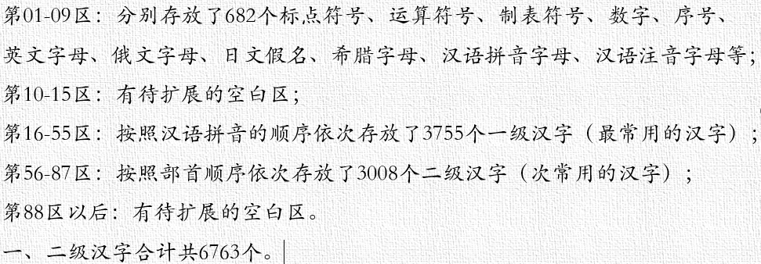
中文编码-GB2312
汉字分区实现编码
中文字符
机内码

Slide 45
2.3 数字化文字
中文编码-GB2312
汉字(5000)比英文(26)多，8位不够，如何分配
1汉字=2个字节=16位，14位有效位2¹⁴=65536组合
每字节最高位为1，汉字代码标志
1
1
0
0
1
1
1
1
1
1
0
1
1
1
1
0

Slide 46
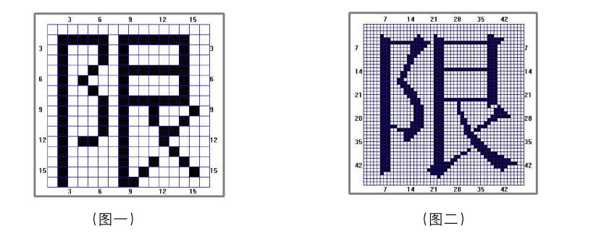
中文编码-GB2312
显示对应
机内码
字库
字库：每个机内码对应字形图样
字库有2中表示：点阵表示法和矢量表示法
16点阵
48点阵
点阵字库

Slide 47
中文编码-GB2312
点阵表示法
16点阵对应16(2字节)*16网格，信息量2*16=32字节，48点阵对应48(6字节)*48网格,信息量6*48=288字节
16点阵以下用于计算机，手机等电子设备屏幕显示，24点阵以上用于打印机输出

Slide 48
中文编码-GB2312
矢量字符
程序指令实现字符外形（轮廓）输出
Windows操作系统中使用的True
Type技术就是汉字的矢量表示方式

Slide 49
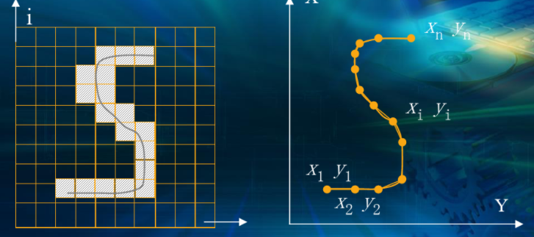
点阵表示法
矢量表示法

Slide 50
2.3 数字化文字
扩展编码-Unicode
全球文字体系繁多，存在多种编码方式，同一二进制数被解释成不同符号
Unicode对全球文字符号都纳入，都有唯一的编码，编码乱码
Unicode可容纳100多万个符号，符号对应表可查询 https://home.unicode.org/

Slide 51
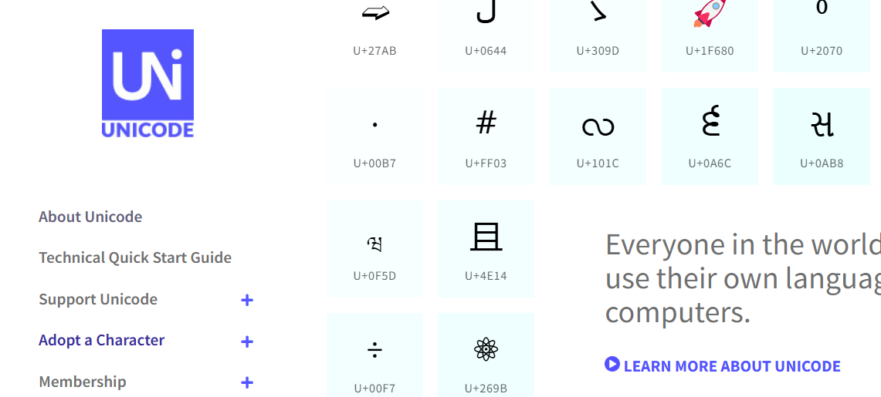
https://home.unicode.org/

Slide 52
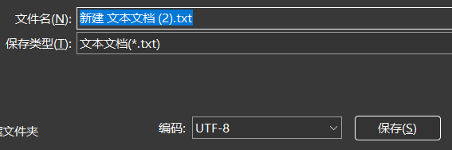
扩展编码-Unicode
Unicode字符集，1个字符=3或4个字节
Unicode编码中最常用的Utf-8编码
文件另存为

Slide 53
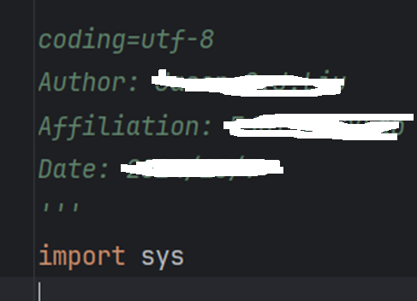
Python代码文件

Slide 54
2.4 数字化音频图像
音频数字化
图像数字化

Slide 55

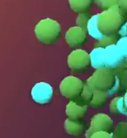
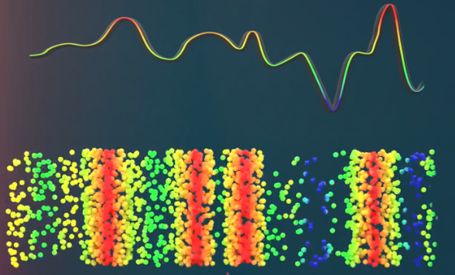
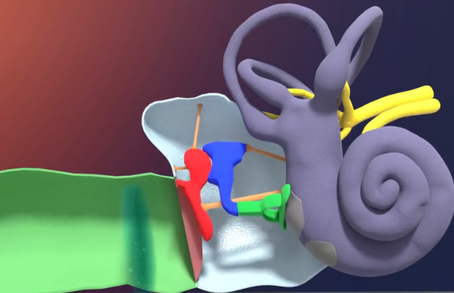
音频数字化
声音产生：声源因机械或气流振动引起介质(气，液，固)波动的现象
人耳感知
声源
空气介质
空气振动产生声波

Slide 56




音频数字化
音频特性
物理三特性：频率、振幅和波形。
感觉：音调、响度和音色。
人耳：超声(>20KHZ),可听声(20HZ，20kHZ)，次声(<20HZ)
不同频率
不同振幅
不同波形

Slide 57
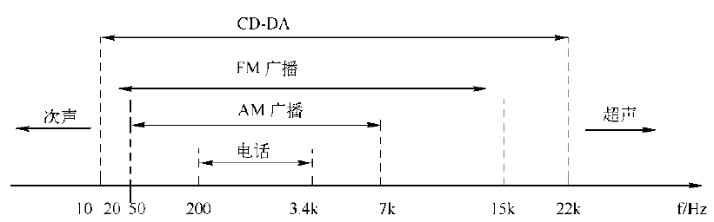
音频数字化
音频特性
人耳：超声(>20KHZ),可听声(20HZ，20kHZ)，次声(<20HZ)

Slide 58
音频数字化
音频特性
声音频带宽度越高，声音质量越好，唱片(10-22kHZ),FM广播(20-15kHZ), AM广播(50-7kHZ),电话(200-3.4kHZ),

Slide 59
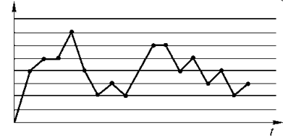
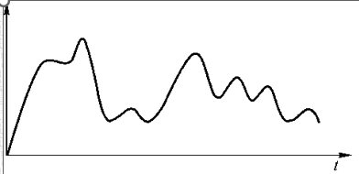
音频数字化
声波是连续的模拟信号，计算机只能处理离散的二进制数字信号
声音数字化:将模拟信号转化数字信号
模拟信号
数字信号

Slide 60
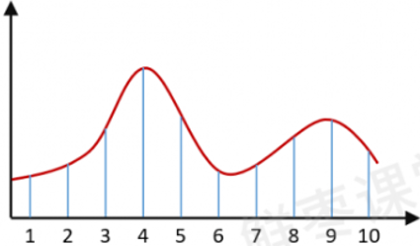
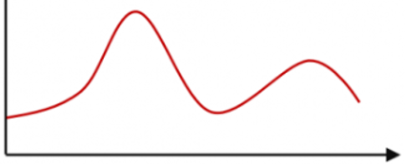
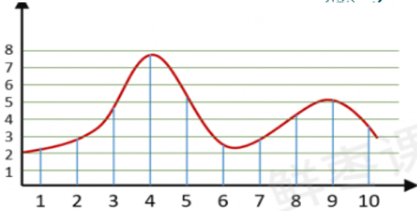
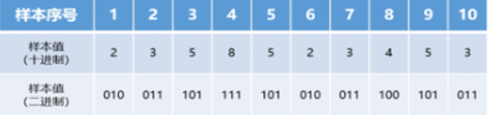
音频数字化三步骤
采样
量化
编码

Slide 61
数字音频指标
采样频率：每秒采集样本次数
采样频率越高，记录声音质量越高
普通采样频率
采样
更高的采样频率
CD采样频率44.1kHz，约是人耳频率最高2倍

Slide 62
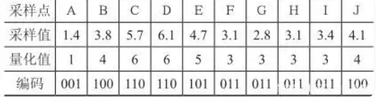
数字音频指标
量化位数：量化位数越高，代表还原数字精度越高，更接近原始音频
量化

Slide 63
数字音频指标
声道数：单声道和双声道或立体声，声道数越多，立体感越强

Slide 64
数字音频指标
例：录制一首未经压缩的5分钟的双声道的歌曲，其采样频率为44.1kHZ,量化位数为16位，该歌曲数据大小？
音频数据量=(采样频率*量化位数*声道数)/8
每秒数据量：(44100HZ*16位*2(声道))/8=176400Byte
5分钟数据量：(176400B*300)/1024=51600KB
51600KB/1024=50.39MB

Slide 65
编码算法：未压缩的音频数据非常大，压缩算法包括有损压缩和无损压缩。压缩越多，信息丢失越多，信号就越失真
不同编码对应不同音频格式
WAVE文件：Windows系统支持.WAV
MP3文件:.mp3
RA文件:RealAudio格式，.ra
Midi文件:电子合成音乐,.mid

Slide 66

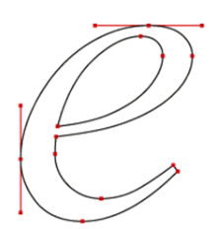
图像数字化
位图
计算机图像种类
矢量图
位图
矢量图

Slide 67
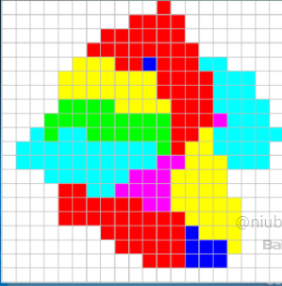
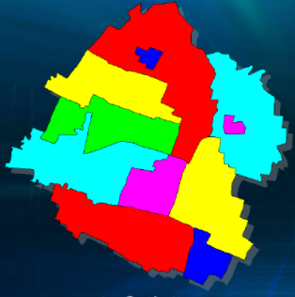
位图
矢量图
Notes:
矢量图：用点和线等数学表达式来描述一幅图，记录图形的路径节点。图形由线段组成的轮廓，由外框和外框封闭的颜色决定画显示的颜色。后缀名一般为CDR,AI,WMF,DWG
点位图（像）：图由若干像素组成，颜色用像素的二进制表达，通过扫描仪，摄像机，录像机等将模拟图像编程点位图。后缀名一般为不bmp,jpg,png

Slide 68
位图图像
（1）具有精细细节图像，编辑单元是像素，像素间独立，数据量大，显示速度快
（2）放大后有锯齿，清晰度和像素点多少相关
（3）色彩细微变化，色调，阴影表达效果更佳
矢量图形
（1）只记录指令集合和特征点，空间小，显示速度慢
（2）指令集合：描述点线和面等图形大小，形状以及位置
（3）按照指令和特征生成图形的过程即渲染

Slide 69
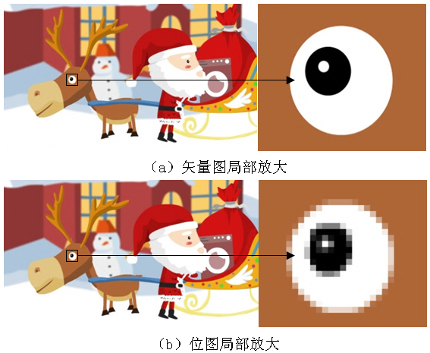

Slide 70
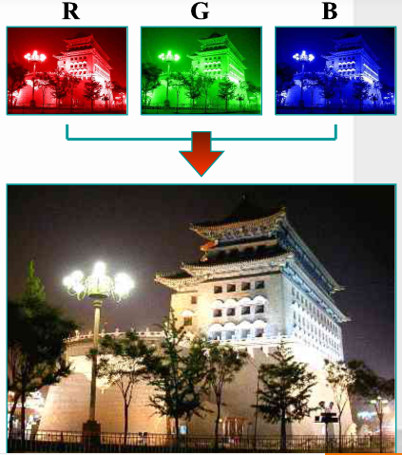
彩色位图红R，绿G，蓝B三通道

Slide 71
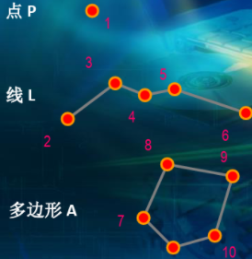
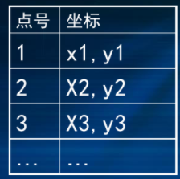
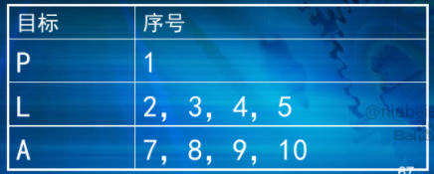

Slide 72
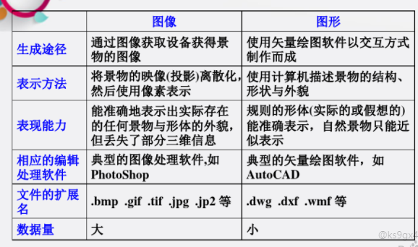

Slide 73
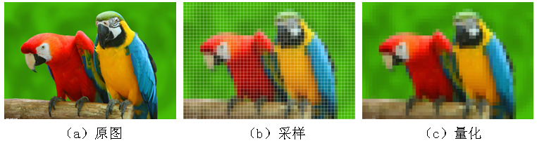
图像数字化步骤
采样
量化
编码
数模转换
CCD+放大器
CMOS
数模
转换
光照
电信号
数字信号
Notes:
CCD是一种半导体器件，其工作原理是通过将光线转化为电荷，并将电荷从一个像素传输到另一个像素，最后通过放大器将电荷转化为电压或电流，从而生成图像
CMOS是一种集成电路，其工作原理是通过在像素内集成放大器和模数转换器
CCD：由于其高图像质量和低噪声，CCD传感器常用于专业摄影和高端工业应用。
CMOS：CMOS传感器因其低成本和低功耗特性，被广泛应用于消费电子产品，如智能手机、数码相机和监控摄像头。

Slide 74
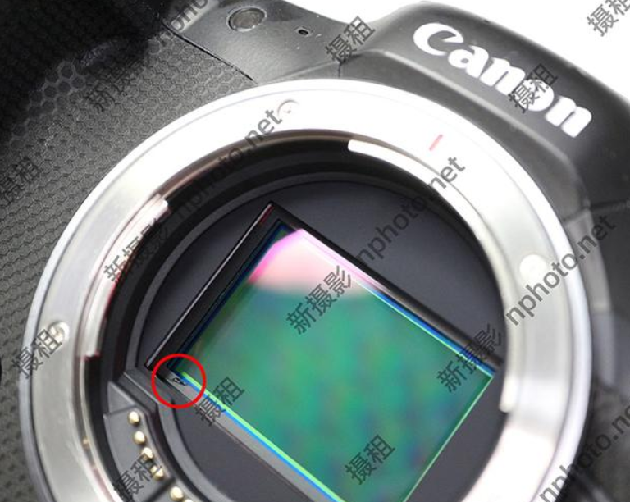
CMOS
Notes:
CMOS

Slide 75
图像数字化
例一幅图像大小为640像素*480像素，每个像素用R,G,B 3个通道表示，每个分量使用8位，这幅图数据量是多少？
图像数据量=(图像大小*通道数*每分量位数)/8
(640*480*3通道*8位 )/8=921600B
(921600B)/1024=900KB
900KB/1024=0.88MB

Slide 76
图像属性
显示分辨率：显示屏水平和垂直方向上的最大像素点的个数1920*1080
图像分辨率：图像水平和垂直方向上的最大像素点的个数
颜色深度：颜色编码二进制位数
Notes:
显示设备分辨率越高，屏幕显示像素越多，能显示的图像就越大越精细。
若图像像素点距固定，则图像分辨率越大则图像越大；
当图像分辨率大于显示分辨率，显示屏幕仅会显示图像的一部分。当图像分辨率小于显示分辨率，图像则只占显示屏幕的一部分。
4K图像的分辨率，特别是指具有4096×2160像素的分辨率，

Slide 77
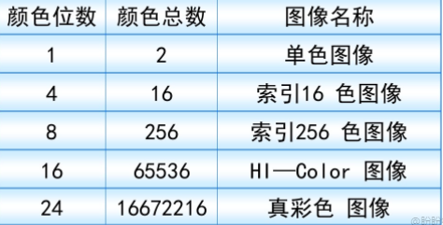

图像属性
颜色深度：颜色编码二进制位数

Slide 78
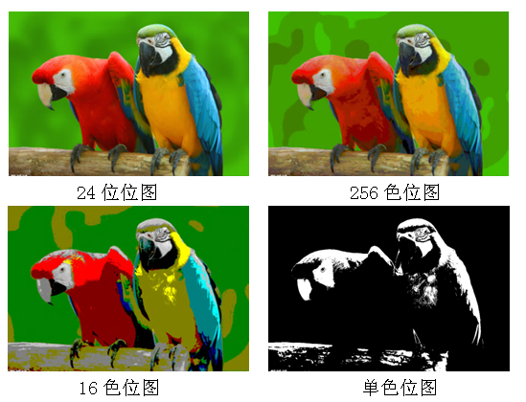
图像格式
  BMP
  GIF
  TIF
  PCX
  TGA
  JPEG

